Slide 1
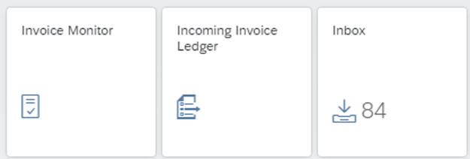
I. Meine Seite
Invoice Monitor
Incoming Invoice Ledger
Inbox

Slide 2
Meine Seite
Standardeinstiegsseite in verschiedene Abschnitte unterteilt
Auf dieser Seite können Sie:
To-dos, Nachrichten, Seiten, Apps, Kacheln für Analysen und Karten für Analysen sehen.
Einstiegsseite individuell personalisieren

Slide 3
1. Invoice Monitor
Rechnungsbelege landen in Invoice Monitor
wenn xSuite Probleme beim Auslesen der Rechnungsbelege haben
Probleme wie unvollständig ausgefüllten Pflichtfeldern

Slide 4
2. Incoming Invoice Ledger
Rechnungsbelege landen allerdings in:
Incoming Invoice Ledger
und Inbox
bei der problemlosen Auslesen

Slide 5
3. Inbox
Mit dieser App können Sie:
auf Grundlage der im Backend-System definierten Entscheidungsoptionen
Ihre Standard-Workflow-Aufgaben
und benutzerdefinierten Workflow-Aufgaben bearbeiten

Slide 6
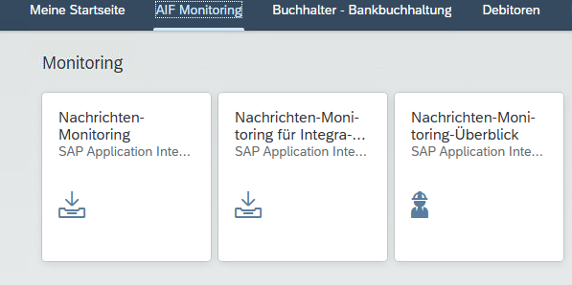
II. AIF-Monitoring
Nachrichten-Monitoring
Nachrichten-Monitoring für Integration-Experten
Nachrichten-Monitoring-Überblick

Slide 7
AIF-Monitoring (SAP Application Interface Framework)
Vorgehensweise:
Mit AIF können Sie eingehende und ausgehende Nachrichten im ABAP-System überwachen
einem Anwendungsbenutzer Anwendungsrollen zuordnen
diesem Benutzer dann Empfänger zuordnen

Slide 8
1. Nachrichten-Monitoring
Überwachen Sie die Probleme, die in der Geschäftsereignisprotokollierung auftreten
Außerdem können Sie zur Fehleridentifikation den Fehlerstatus prüfen.

Slide 9
2. Nachrichten-Monitoring für Integration-Experten
Diese App blendet eine Übersicht über Ihre Schnittstellen und die über sie verarbeiteten Nachrichten ein.
Diese App besteht aus drei Benutzungsoberflächen:
tabellarische Nachrichtenübersicht
Nachrichtendetails
Informationen für Massenfehlerbehandlung

Slide 10
3. Nachrichten-Monitoring-Überblick
Diese App zeigt für jede zugeordnete Schnittstelle die Anzahl der verarbeiteten Nachrichten (und ihren Status) an.
Wenn Sie auf einen Status klicken, wird die App Nachrichten-Monitoring für den Eintrag geöffnet.

Slide 11
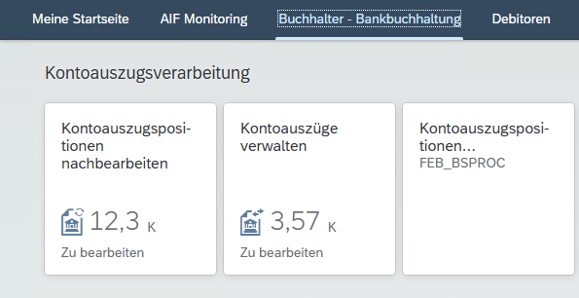
III. Buchhalter – Bankbuchhaltung
Kontoauszugspositionen nachbearbeiten
Kontoauszüge verwalten
Kontoauszugspositionen nachbearbeiten FEB_BSPROC

Slide 12
Buchhalter – Bankbuchhaltung
Die Bankbuchhaltung befasst sich mit der Verwaltung aller Finanztransaktionen mit Banken
Dazu gehören:
die Erfassung,
Verarbeitung
und Abstimmung von Bankbewegungen

Slide 13
1. Kontoauszugspositionen nachbearbeiten
Mit dieser App können Sie Kontoauszugspositionen nachbearbeiten,
die nicht automatisch verarbeitet wurden,
die das System nicht automatisch buchen und ausgleichen kann.

Slide 14
2. Kontoauszüge verwalten
Mit dieser App können Sie manuelle und elektronische Kontoauszüge verwalten.
Die App gibt einen Überblick über alle Kontoauszüge für alle Hausbankkonten.
Außerdem können Sie detaillierte Informationen zu den einzelnen Kontoauszügen ansehen.

Slide 15
3. Kontoauszugspositionen nachbearbeiten FEB_BSPROC
Mit dieser App können Sie Kontoauszugspositionen, die vom System nicht automatisch gebucht werden konnten, bearbeiten.
Für die meisten Ihrer Aufgaben und Anforderungen können Sie die App Kontoauszugspositionen nachbearbeiten verwenden.
Es gibt zwei Hauptszenarien, in denen diese App einfacher zu verwenden ist:
CpD-Konten (Conto pro Diverse)
Anzahlungen in der Kontoauszugsverarbeitung

Slide 16
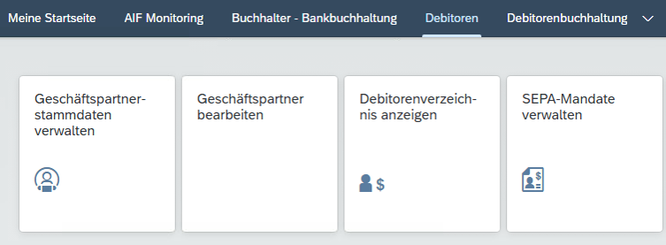
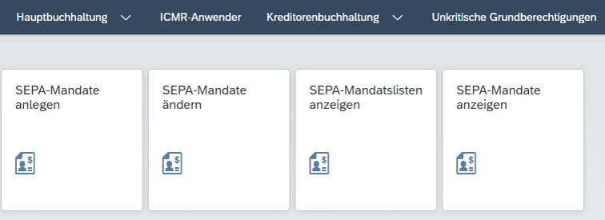
IV. Debitoren
Geschäftspartner-stammdaten verwalten
Geschäftspartner bearbeiten
Debitorenverzeichnis anzeigen
SEPA-Mandate verwalten
SEPA-Mandate anlegen
SEPA-Mandate ändern
SEPA-Mandatslisten anzeigen
SEPA-Mandate anzeigen

Slide 17
Debitoren
Definition: Geschäftspartner, gegenüber dem Forderungen für erbrachte Leistungen bestehen.
Solche Leistung:
Der Debitor wird im SAP-System über einen Stammsatz abgebildet.
eine erfolgte Lieferung
eine erbrachte Dienstleistung
die Übertragung eines Rechtes

Slide 18
1. Geschäftspartner-stammdaten verwalten
Mit dieser App können Sie Geschäftspartnerstammdaten verwalten (anlegen, ändern, durchsuchen, anzeigen, kopieren)
Technische Funktionen und Optionen:
Anlegen mit Vorlage
Rollenbasierte Navigation
Entwurfspersistenz
Anlagen
Einschränkungsart
Rollenlöschung

Slide 19
2. Geschäftspartner bearbeiten
Mit dieser App können Sie Stammdaten wie Geschäftspartner, Kunden und Lieferanten bearbeiten (anlegen, anzeigen, bearbeiten)
Technische Funktionen und Optionen:
Geschäftspartnerbeziehungen
Wiederverwendung von Stammdaten und Konzept von Geschäftspartnerrollen
Zulässiger Zahlungsempfänger
Empfangsstellen
Zentrales API
Kontengruppe
Steuerlizenzen
Zahlungskarten
Navigation aus Partnerrollen

Slide 20
3. Debitorenverzeichnis anzeigen
Dieses Feature ermöglicht es Ihnen die Stammdaten für alle Ihre Debitoren anzuzeigen
und effizient zu überprüfen, ob wichtige Daten fehlen.

Slide 21
SEPA-Mandate Definition
Für jedes Konto können Sie ein SEPA-Mandat eingeben.
Diese Ermächtigung ist aufgrund der Initiative SEPA (Single Euro Payment Area) zur Harmonisierung von Zahlungen in der Europäischen Union erforderlich.
Dieses Mandat ist eine durch den Geschäftspartner erteilte Ermächtigung zum Einzug einer Lastschrift für Sie.

Slide 22
4. SEPA-Mandate verwalten
Um SEPA-Lastschriften vom Mitarbeiterkonto über die Personalabrechnung durchführen zu können, steht Ihnen in der Personalabrechnung eine SEPA-Mandatsverwaltung zur Verfügung.
Diese App ermöglicht Ihnen, SEPA-Mandate zur Hauptbankverbindung des Mitarbeiters anzulegen und zu verwalten.

Slide 23
5. SEPA-Mandate anlegen
Wenn Sie ein neues Mandat anlegen möchten und im Einstiegsbild Daten vorgeben:
Ausgehend von dieser Liste haben Sie folgende Möglichkeiten:
ermittelt das System zunächst, ob es bereits Mandate zu Ihrer Auswahl gibt
und zeigt diese in einer Liste an.
ein bestehendes Mandat aus der Liste anzeigen oder ändern,
ein neues Mandat anlegen

Slide 24
6. SEPA-Mandate ändern
Die Änderung von SEPA-Mandaten kann über eine Synchronisierungslogik gesteuert werden.
Auf diese Weise können Sie dafür sorgen, dass die Änderung der Mandate automatisch zum richtigen Zeitpunkt durchgeführt wird.

Slide 25
7. SEPA-Mandatslisten anzeigen
Um SEPA-Mandate in einer Liste anzuzeigen, geben Sie die gewünschten Selektionskriterien ein und wählen Sie Ausführen.
Außerdem können Sie Massenänderungen an Mandaten auch vornehmen, ohne diese zuvor in einer Liste angezeigt zu haben.

Slide 26
8. SEPA-Mandate anzeigen
Diese bezieht sich in der Regel auf die Detailansicht eines einzelnen Mandats.

Slide 27
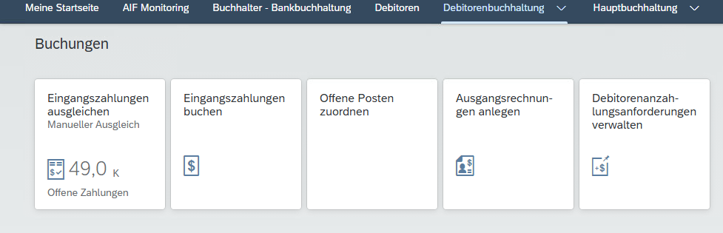
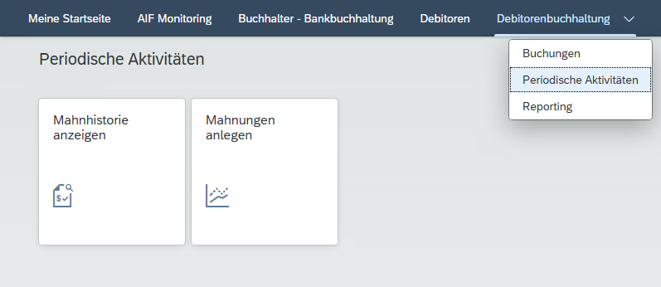
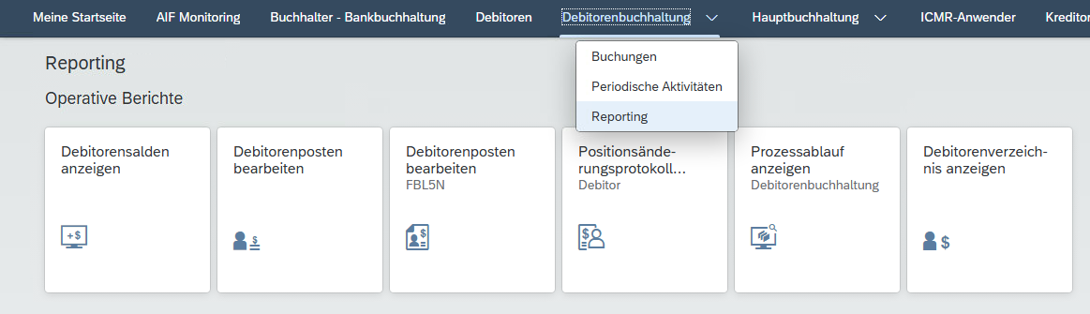
V. Debitorenbuchhaltung
Buchungen
Periodische Aktivitäten
Reporting

Slide 28
Debitorenbuchhaltung
Die Debitorenbuchhaltung führt und verwaltet die Buchhaltungsdaten aller Debitoren.
Darüber hinaus ist sie ein integraler Bestandteil des Vertriebsmanagements.
Mit dem Zahlungsprogramm können Lastschriftverfahren und Anzahlungen automatisiert werden.

Slide 29
1. Buchungen
Eingangszahlungen ausgleichen
Eingangszahlungen buchen
Offene Posten zuordnen
Ausgangsrechnungen anlegen
Debitorenanzahlungsanforderungen verwalten

Slide 30
1.1. Buchungen - Eingangszahlungen ausgleichen
Mit dieser App können Sie eine Forderungszahlung manuell ausgleichen.
In diesem Fall müssen Sie:
diese Zahlung klären,
sie in Absprache mit ihrem Debitor den richtigen offenen Rechnungen und Gutschriften zuordnen
und die Zahlung manuell ausgleichen

Slide 31
1.2. Buchungen - Eingangszahlungen buchen
Mit dieser App können Sie eine einzelne Eingangszahlung in einem Schritt buchen und ausgleichen.
Wenn Zahlungen nicht unter Verwendung elektronischer Kontoauszüge eingehen, müssen Sie:
die Zahlungsdaten manuell erfassen
und eine Suche nach den zugehörigen offenen Posten starten.

Slide 32
1.3. Buchungen - Offene Posten zuordnen
Mit dieser App können Sie:
Wenn ein oder mehr Posten nicht automatisch ausgeglichen werden können:
ein Debitor zugeordnete Posten anzeigen
Habenposten den passenden Sollposten zuordnen
auf dieser Zuordnung basierende offene Posten ausgleichen
notieren Sie die Buchungsbelegnummern
und verwenden Sie die App Eingangszahlungen ausgleichen, um diese Posten auszugleichen.

Slide 33
1.4. Buchungen - Ausgangsrechnungen anlegen
Mit dieser App können Sie:
Beachten Sie, dass Sie mit dieser App keine Debitorenrechnungen drucken können.
einen Debitorenposten für eine Kontensaldenanpassung anzulegen
Debitorenposten als Teil einer manuellen Datenmigration anzulegen
Rechnungen und Gutschriften ohne Bezug auf einen Kundenauftrag anlegen

Slide 34
1.5. Buchungen - Debitorenanzahlungsanforderungen verwalten
Mit dieser App können Sie Anzahlungsanforderungen anzeigen, die automatisch angelegt wurden, basierend auf einem Kundenauftrag.
Dann können Sie die relevante Anzahlungsanforderung mithilfe dieser App finden und ändern.
Wenn ein Debitor beispielsweise das Fälligkeitsdatum der angeforderten Zahlung verhandeln möchte, müssen Sie die richtige Anzahlungsanforderung finden, um die Frage zu klären.

Slide 35
2. Periodische Aktivitäten
Mahnhistorie anzeigen
Mahnungen anlegen

Slide 36
2.1. Periodische Aktivitäten - Mahnhistorie anzeigen
Mit dieser App können Sie eine Übersicht über gemahnte Kunden anzeigen und ihre individuelle Mahnhistorie ansehen.
Die App ist für Forderungssachbearbeiter gedacht, deren Hauptaufgabe darin besteht, Kunden zu kontaktieren, um die Zahlung überfälliger Forderungen anzufordern.

Slide 37
2.2. Periodische Aktivitäten - Mahnungen anlegen
Mit dieser App können Sie Mahnvorschläge anlegen und Mahnungen prüfen, bevor sie an die Debitoren gesendet werden.
Wenn Sie aus Sachgründen keine Mahnung an einen bestimmten Debitor senden wollen, können Sie eine Mahnsperre auf diese Mahnung setzen.

Slide 38
3. Reporting
Debitorensalden anzeigen
Debitorenposten bearbeiten
Debitorenposten bearbeiten FBL5N
Positionsänderungsprotokoll anzeigen – Debitor
Prozessablauf anzeigen – Debitorenbuchhaltung
Debitorenverzeichnis anzeigen

Slide 39
3.1. Reporting - Debitorensalden anzeigen
Diese Rolle enthält die Funktionen zur Anzeige von Kundendaten:
Salden
Einzelposten
Belege
offene Posten

Slide 40
3.2. Reporting - Debitorenposten bearbeiten
Funktionsumfang:
Debitorenposten mithilfe verschiedenster Suchkriterien finden
ausgewählte Daten sortieren und gruppieren
Daten in eine Tabellenkalkulation exportieren, um z.B. eine Liste offener Posten an einen Debitor zu senden
Klärungsfälle für Einzelposten anzeigen
Zahl- oder Mahnsperren setzen oder entfernen
Attribute der Einzelposten, wie Zahlungsdaten, Zuordnungen oder Einzelpostentexte, ändern
vordefinierte Anfragen mittels Auswahlvarianten anlegen
Tabelleneigenschaften mittels Layout-Varianten personalisieren

Slide 41
3.3. Reporting - Debitorenposten bearbeiten FBL5N
Mit dieser Funktion können Sie eine wesentlich detailliertere Suche durchführen und die Suchergebnisse in einer Tabelle anzeigen, in der die Daten bearbeitet werden können.
(FBL5N - Einzelposten Debitoren)

Slide 42
3.4. Reporting - Positionsänderungsprotokoll anzeigen – Debitor
Mit dieser App können Sie Details der Änderungen, die an allen für Ihre Rolle relevanten Positionen vorgenommen wurden, anzeigen.
Die App zeigt Änderungen an allen Feldern, für die das Protokollieren aktiviert ist, in den relevanten Belegen an.
Sie können einsehen was, wann und von wem geändert wurde.

Slide 43
3.5. Reporting - Prozessablauf anzeigen – Debitorenbuchhaltung
Mit dieser Funktion können Sie nun Serviceaufträge und Servicerückmeldungen im Prozessablauf anzeigen.
Sie können Vorgänger- und Nachfolgebelege anzeigen, indem Sie eine Serviceauftrags- oder Servicerückmeldungsnummer eingeben.

Slide 44
3.5. Reporting - Debitorensalden anzeigen
Die Debitorenbuchhaltung führt und verwaltet die Buchhaltungsdaten aller Debitoren.
Darüber hinaus ist sie ein integraler Bestandteil des Vertriebsmanagements.
Mit dem Zahlungsprogramm können Lastschriftverfahren und Anzahlungen automatisiert werden.

Slide 45
3.6. Reporting - Debitorensalden anzeigen
Funktionsumfang:
Anzeige aller Ihrer Debitorenstammdaten in einer Tabelle mit einer Vielzahl von Filteroptionen
Debitorenübergreifende Prüfung der Daten für mehrere Felder in einem Schritt
schneller Zugang zu Kontaktinformationen

Slide 46
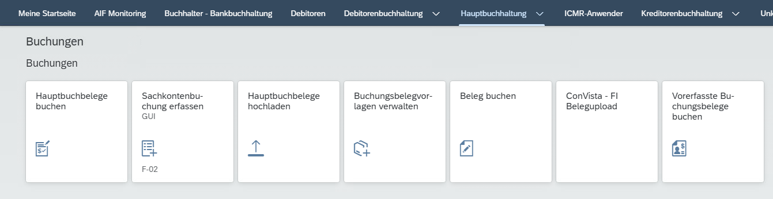
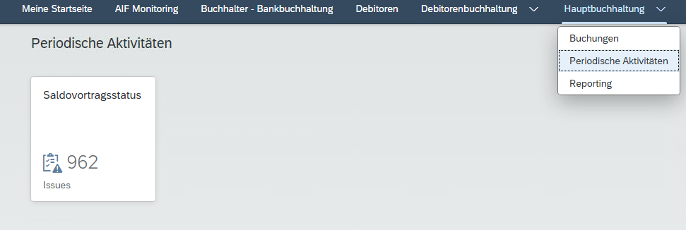
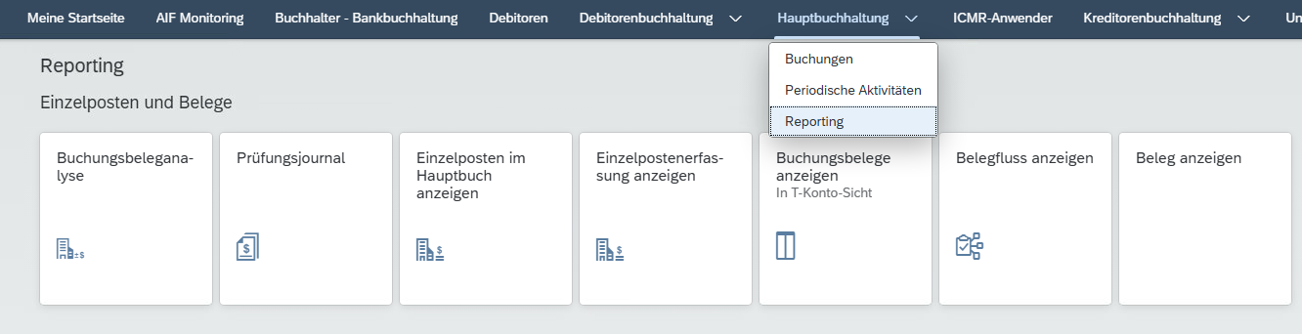
VI. Hauptbuchhaltung
Buchungen
Periodische Aktivitäten
Reporting

Slide 47
Hauptbuchhaltung
Die Hauptbuchhaltung gilt automatisch als ganzheitlicher Nachweis aller Geschäftsvorfälle.
Es stellt die zentrale und aktuelle Komponente der Rechnungslegung dar.
Der Nachweis der einzelnen Vorgänge ist in Echtzeit zu jedem Zeitpunkt verfügbar über Belege, Einzelposten und Verkehrszahlen auf unterschiedlichen Ebenen.

Slide 48
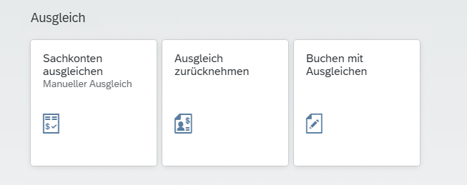
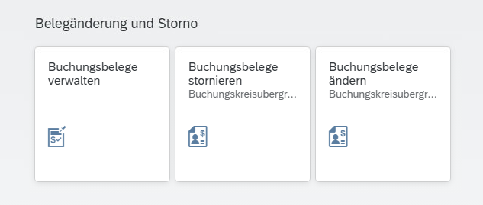
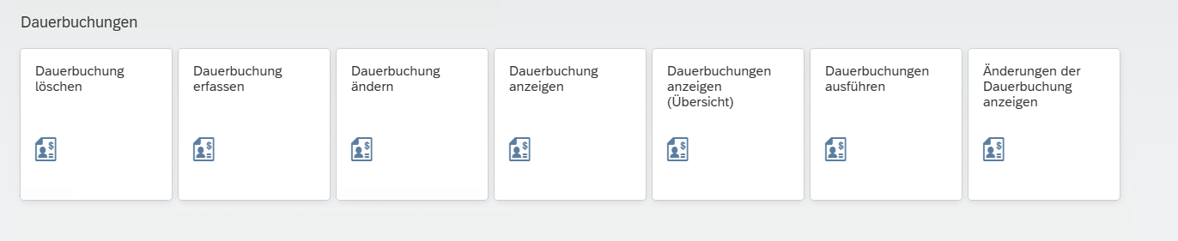
1. Buchungen
Buchungen
Ausgleich
Belegänderung und Storno
Dauerbuchungen

Slide 49
1.1. Buchungen - Buchungen
Hauptbuchbelege buchen
Sachkontenbuchung erfassen – GUI
Hauptbuchbelege hochladen
Buchungsbelegvorlagen verwalten
Beleg buchen
ConVista – FI-Belegupload
Vorerfasste Buchungsbelege buchen

Slide 50
1.1.1. Buchungen – Buchungen - Hauptbuchbelege buchen
Mit dieser App können Sie:
Buchungen auf Sachkonten manuell oder, indem Sie eine lokale Datei hochladen, erfassen
Relevante Steuern können optional bei der Erfassung der Positionen automatisch berechnet werden
zusätzliche Zuordnungsobjekte wie Kostenstellen oder Aufträge angeben
Notizen erfassen oder Anlagen anhängen, um den Grund der Buchung zu erläutern
Buchungen können für alle relevanten Bücher der Konten, für die Sie verantwortlich sind, vorgenommen werden

Slide 51
1.1.2. Buchungen – Buchungen - Sachkontenbuchung erfassen – GUI
Bei der Sachkontenbuchung erfassen Sie Ihre Belegkopfdaten und die Daten zu den einzelnen Belegpositionen.
Folgende Funktionen stehen Ihnen zur Verfügung:
Sachkontenbeleg erfassen als Einbildtransaktion
Sachkontenbeleg für Ledger-Gruppe erfassen als Einbildtransaktion

Slide 52
1.1.3. Buchungen – Buchungen - Hauptbuchbelege hochladen
Mit dieser App können Sie mehrere Hauptbuchbelege aus einer Tabellenkalkulation oder einer CSV-Datei hochladen. Die Vorlage zum Hochladen ist in dieser App verfügbar.
Nachdem Sie den Upload erfolgreich abgeschlossen haben, können Sie die Hauptbuchbelege direkt buchen.
Buchungen können für alle relevanten Bücher der Konten, für die Sie verantwortlich sind, vorgenommen werden.

Slide 53
1.1.4. Buchungen – Buchungen - Buchungsbelegvorlagen verwalten
Um Zeit und Aufwand zu sparen beim Erfassen von Informationen für zahlreiche Buchungsbelege, legen Sie Buchungsbelegvorlagen gemäß Ihren Anforderungen an mit der App Buchungsbelegvorlagen verwalten.

Slide 54
1.1.5. Buchungen – Buchungen - Beleg buchen
Wenn der Saldo des Belegs Null ergibt, können Sie den Beleg buchen.
Beim Buchen schreibt das System die Summensätze des im Belegkopf angegebenen Abstimmschlüssels sowie ggf. die Beträge im Cash Management fort.
Sie buchen den Beleg mit der App Beleg buchen (FPE1).

Slide 55
1.1.6. Buchungen – Buchungen - ConVista – FI-Belegupload
Der „Beleg-Upload“ von SAP HANA bezieht sich im Kontext der Finanzbuchhaltung (FI) typischerweise auf den Prozess des Importierens von Finanztransaktionsdaten, oft in Form von Journaleinträgen, in eine SAP HANA-Datenbank oder ein SAP HANA-System.

Slide 56
1.1.7. Buchungen – Buchungen - Vorerfasste Buchungsbelege buchen
Sie können vorerfasste MCA-Belege buchen (MCA - Multi-Currency Accounting), nachdem die vorerfassten Daten als vollständig gesichert wurden und wenn die Verkehrszahlen im Finanzwesen wirksam werden müssen.

Slide 57
1.2. Buchungen - Ausgleich
Sachkonten ausgleichen - Manueller Ausgleich
Ausgleich zurücknehmen
Buchen mit Ausgleichen

Slide 58
1.2.1. Buchungen – Ausgleich - Sachkonten ausgleichen – Manueller Ausgleich
Mit dieser App können Sie offene Sachkontoposten, die nicht automatisch ausgeglichen wurden, manuell ausgleichen.

Slide 59
1.2.2. Buchungen – Ausgleich - Ausgleich zurücknehmen
Sie können Ausgleichsvorgänge für einzelne Belege zurücknehmen.

Slide 60
1.2.3. Buchungen – Ausgleich - Buchen mit Ausgleichen
Beim Buchen mit Ausgleich erfassen Sie Belegpositionen und wählen offene Posten aus, die ausgeglichen werden sollen.
Wenn alle Voraussetzungen für das Ausgleichen erfüllt sind, gleicht das System die offenen Posten aus.
Für die auszugleichenden offenen Posten erstellt das System eine oder mehrere Gegenbuchungen.

Slide 61
1.3. Buchungen - Belegänderung und Storno
Buchungsbelege verwalten
Buchungsbelege stornieren – Buchungskreisübergreifend
Buchungsbelege ändern – Buchungskreisübergreifend

Slide 62
1.3.1. Buchungen – Belegänderung und Storno - Buchungsbelege verwalten
Mit dieser App können Sie Ihre Buchungsbelege analysieren und Stornierungen anlegen, um Korrekturen vorzunehmen.

Slide 63
1.3.2. Buchungen – Belegänderung und Storno - Buchungsbelege stornieren –Buchungskreisübergreifend
Um einen buchungskreisübergreifenden Buchungsbeleg in SAP S/4HANA zu stornieren, können Sie die Transaktion FB08 oder die App "Buchungsbelege verwalten" verwenden.

Slide 64
1.3.3. Buchungen – Belegänderung und Storno - Buchungsbelege ändern – Buchungskreisübergreifend
Sie können bereits gebuchte Buchungsbelege ändern.

Slide 65
1.4. Buchungen - Dauerbuchungen
Dauerbuchung löschen
Dauerbuchung erfassen
Dauerbuchung ändern
Dauerbuchung anzeigen
Dauerbuchungen anzeigen (Übersicht)
Dauerbuchungen ausführen
Änderungen der Dauerbuchung anzeigen

Slide 66
1.4.1. Buchungen – Dauerbuchungen - Dauerbuchung löschen
Sie können nur solche Dauerbelege löschen, die zum Löschen vorgemerkt sind.
Sie können die Löschvormerkung auch selbst im Dauerbeleg eintragen.

Slide 67
1.4.2. Buchungen – Dauerbuchungen - Dauerbuchung erfassen
Mit dieser Funktion können Sie Dauerbuchungen erfassen.

Slide 68
1.4.3. Buchungen – Dauerbuchungen - Dauerbuchung ändern
Wenn Sie einen Dauerbeleg ändern wollen:
haben Sie dieselben Möglichkeiten wie beim Ändern jedes anderen Beleges;
darüber hinaus können Sie:
die Beträge der einzelnen Belegpositionen
und die Dauerbuchungsdaten ändern.

Slide 69
1.4.4. Buchungen – Dauerbuchungen - Dauerbuchung anzeigen
Um Dauerbuchungen in SAP S/4HANA im Hauptbuch anzuzeigen, können Sie:
die Transaktion FBD1 verwenden, um einen Dauerbuchungsbeleg zu erfassen,
und dann die Transaktion FBL1N, FBL5N oder FBL3N für die Anzeige von Belegen, je nachdem, ob es sich um Kreditoren-, Debitoren- oder Sachkonten handelt.

Slide 70
1.4.5. Buchungen – Dauerbuchungen - Dauerbuchungen anzeigen (Übersicht)
Um eine Übersicht über Dauerbuchungen im SAP HANA Hauptbuch zu erhalten, können Sie die Funktion "Dauerbelege anzeigen (Übersicht)" im System verwenden.

Slide 71
1.4.6. Buchungen – Dauerbuchungen - Dauerbuchungen ausführen
Um aus den Dauerbuchungsurbelegen die Buchhaltungsbelege zu erzeugen, führen Sie das Dauerbuchungsprogramm aus oder planen es für die Ausführung ein.

Slide 72
1.4.7. Buchungen – Dauerbuchungen - Änderungen der Dauerbuchung anzeigen
Um Änderungen an Dauerbuchungen im SAP HANA Hauptbuch zu verfolgen, können Sie den Report "Dauerbuchungen" (Transaktion FBD1) verwenden. Dort können Sie nach Dauerbuchungen suchen und diese anzeigen.
Für detailliertere Informationen zu einzelnen Buchungen können Sie die Transaktion FB03 (Beleg anzeigen) nutzen und dort den entsprechenden Dauerbuchungsbeleg auswählen.

Slide 73
2. Periodische Aktivitäten
Saldovortragsstatus

Slide 74
2.1. Periodische Aktivitäten – Saldovortragsstatus
Mit dieser App können Sie Details zum Saldovortrag anzeigen, z.B. den Status, den Ausführungszeitpunkt etc.
Beim Saldovortrag wird der Saldo eines Kontos für alle Währungen in das neue Geschäftsjahr vorgetragen.
Nachdem Sie den Saldovortrag manuell durchgeführt haben, werden die Anfangssalden für ein Geschäftsjahr verfügbar gemacht.

Slide 75
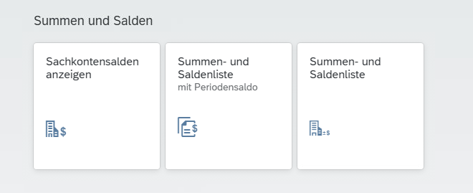
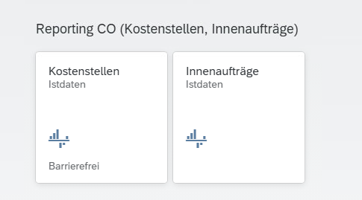
3. Reporting
Einzelposten und Belege
Summen und Salden
Reporting CO (Kostenstellen, Innenaufträge)

Slide 76
3.1. Reporting - Einzelposten und Belege
Buchungsbeleganalyse
Prüfungsjournal
Einzelposten im Hauptbuch anzeigen
Einzelpostenerfassung anzeigen
Buchungsbelege anzeigen – In T-Konto-Sicht
Belegfluss anzeigen
Beleg anzeigen

Slide 77
3.1.1. Reporting – Einzelposten und Belege - Buchungsbeleganalyse
Mit dieser App können Sie in einer ausgewählten Periode gebuchte Buchungsbelege analysieren.
Sie bietet einen Überblick über aggregierte Beträge von ausgewählten Buchungsbelegen auf Sachkonten.

Slide 78
3.1.2. Reporting – Einzelposten und Belege - Prüfungsjournal
Mit dieser App können Sie verschiedene Prüfungsberichte ausführen, um sicherzustellen, dass Ihre Journale korrekt sind.
Diese App ist für die Rollen Hauptbuchhalter SAP_BR_GL_ACCOUNTANT) und Wirtschaftsprüfer (SAP_BR_EXTERNAL_AUDITOR) verfügbar.

Slide 79
3.1.3. Reporting – Einzelposten und Belege - Einzelposten im Hauptbuch anzeigen
Mit dieser App können Sie Sachkonteneinzelposten in der Hauptbuchsicht überprüfen.
Sie können mit Filtern offene und ausgeglichene Posten für OP-verwaltete Konten oder alle Einzelposten eines Sachkontos anzeigen.
Wenn Sie alle Posten auswählen, können Sie auch einen Buchungsdatumsbereich wählen.

Slide 80
3.1.4. Reporting – Einzelposten und Belege - Einzelpostenerfassung anzeigen
Mit dieser App können Sie Sachkonteneinzelposten in der Erfassungssicht überprüfen.
Sie können die Einzelposten zu einem oder mehreren Sachkonten folgendermaßen anzeigen:
Mit dieser App (Einzelpostenerfassung anzeigen) können Sie in der Erfassungssicht der Einzelpostenanzeige die Sachkonteneinzelposten anzeigen.
Mit Einzelposten im Hauptbuch anzeigen in der Hauptbuchsicht der Einzelpostenanzeige können Sie die Einzelposten mit den Hauptbuchkontierungen und Sachkonteneinzelposten bzw. Buchungsbelege anzeigen.

Slide 81
3.1.5. Reporting – Einzelposten und Belege - Buchungsbelege anzeigen – In T-Konto-Sicht
Mit dieser App können Sie prüfen, welche Auswirkungen ein oder mehrere Buchungsbelege auf die Sachkonten haben, auf die sie gebucht wurden.

Slide 82
3.1.6. Reporting – Einzelposten und Belege - Belegfluss anzeigen
Mit dieser App können Sie viele der gängigsten Belege anzeigen, die Teil eines Geschäftsvorfalls sind.

Slide 83
3.1.7. Reporting – Einzelposten und Belege - Beleg anzeigen
Beim Anzeigen eines Belegs erhalten Sie zunächst ein Übersichtsbild mit den wichtigsten Informationen aus dem Belegkopf und den Belegpositionen.
Sie können sich gebuchte oder archivierte Belege anzeigen lassen.

Slide 84
3.2. Reporting - Summen und Salden
Sachkontensalden anzeigen
Summen- und Saldenliste – mit Periodensaldo
Summen- und Saldenliste

Slide 85
3.2.1. Reporting – Summen und Salden - Sachkontensalden anzeigen
Mit dieser App können Sie die Salden, Soll- und Habenbeträge eines Ledgers in einem Buchungskreis pro Periode eines Geschäftsjahres überprüfen und vergleichen.
Sie können die Daten auf ein Sachkonto sowie weitere Selektionskriterien (z.B. Profitcenter) beschränken.

Slide 86
3.2.2. Reporting – Summen und Salden - Summen- und Saldenliste – mit Periodensaldo
Mit dieser App können Sie detaillierter suchen als in der Anwendung „Sachkonto Salden anzeigen“.

Slide 87
3.2.3. Reporting – Summen und Salden - Summen- und Saldenliste
Mit dieser App können Sie die Soll- oder Habensalden für einen angegebenen Zeitraum anzeigen.
Dies ist für jedes Ledger und alle Buchungskreise möglich.
Wählen Sie nur einzelne Perioden aus, können Sie die Salden der vorherigen und folgenden Perioden im Berichtsjahr anzeigen.

Slide 88
3.3. Reporting - Reporting CO (Kostenstellen, Innenaufträge)
Kostenstelle – Istdaten – Barrierefrei
Innenaufträge – Istdaten

Slide 89
3.3.1. Reporting – Reporting CO - Kostenstelle – Istdaten – Barrierefrei
Dieser TransientProvider liefert die Daten zur Kostenstelle für die Rechnungslegung in der Anwendungskomponente Gemeinkosten-Controlling (CO-OM).

Slide 90
3.3.2. Reporting – Reporting CO - Innenaufträge – Istdaten
Innenaufträge dienen in der Regel der Planung, Sammlung und Abrechnung der Kosten innerbetrieblicher Maßnahmen und Aufgaben.

Slide 91
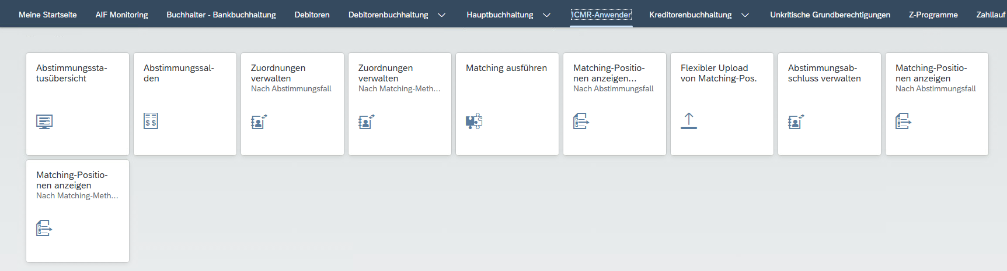
VII. ICMR-Anwender
Abstimmungsstatusübersicht
Abstimmungssalden
Zuordnungen verwalten – Nach Abstimmungsfall
Zuordnungen verwalten – Nach Matching-Methode
Matching ausführen
Matching-Positionen anzeigen (Einheitensicht) - Nach Abstimmungsfall
Flexibler Upload von Matching-Pos.
Abstimmungsabschluss verwalten
Matching-Positionen anzeigen – Nach Abstimmungsfall
Matching-Positionen anzeigen – Nach Matching-Methode

Slide 92
ICMR-Anwender
Intercompany-Matching und -Abstimmung (ICMR - Intercompany Matching and Reconciliation) wurde eingeführt, um Ihre Intercompany-Abstimmungsprozesse vom Gesellschaftsabschluss zum Konzernabschluss zu beschleunigen.

Slide 93
1. Abstimmungsstatusübersicht
Mit dieser App können Sie den Matching-Status der Einzelpostenebene und den Aggregationsebenen-Abstimmungsstatus für die führende Anzeigegruppe sowie den führenden Betrag Ihrer angegebenen Abstimmungsfälle, Geschäftsjahre/Perioden und Organisationseinheiten überwachen.

Slide 94
2. Abstimmungssalden
Mit dieser App können Sie anhand:
des von Ihnen gewählten Abstimmungsfalls die YTD- und Periodenbeträge Ihrer angegebenen Organisationseinheiten
und deren Partnereinheiten sowie die Betragsdifferenzen im angegebenen Geschäftsjahr bzw. der angegebenen Periode anzeigen.

Slide 95
3. Zuordnungen verwalten – Nach Abstimmungsfall
Dieser App-Modus ermöglicht Ihnen das Auswählen eines Abstimmungsfalls anstelle einer Matching-Methode.

Slide 96
4. Zuordnungen verwalten – Nach Matching-Methode
Diese App stellt Ihnen folgende Hauptfunktionen zur Verfügung:
Filterwerte angeben
Matching-Ergebnisse anzeigen
Zuordnungsdetails anzeigen
Matching ausführen
Mit Positionen arbeiten
Mit Zuordnungen arbeiten

Slide 97
5. Matching ausführen
Wählen Sie Automatisches Matching, um das Matching für neu eingespeicherte oder nicht zugeordnete Positionen auszuführen, sodass die Positionen sequenziell durch alle Matching-Regeln verglichen werden.

Slide 98
6. Matching-Positionen anzeigen (Einheitensicht) - Nach Abstimmungsfall
Bei der Anzeige von SAP HANA-Matching-Positionen in der Einheitenansicht nach Abstimmungsfall werden die Daten einheitlicher angezeigt und es gibt außerdem eine sekundäre Sortieroption, die Buchungskreise mit Partnerbuchungskreisen ausrichtet.

Slide 99
7. Flexibler Upload von Matching-Pos.
Dies ist dann nützlich, wenn Sie externe Daten abgleichen und abstimmen möchten, z.B. Organisationseinheiten außerhalb von SAP S/4HANA.
Mit der App Flexibler Upload von Matching-Pos. oder der Transaktion ICAFU (Matching-Positionen hochladen) können Sie Daten über eine CSV-Datei in die Matching-Engine hochladen.

Slide 100
8. Abstimmungsabschluss verwalten
Mit dieser App können Sie:
den Status des Abstimmungsabschlusses setzen,
Abstimmungsdifferenzen nach Differenzengrund anzeigen,
Genehmigungs-Workflows für den Abstimmungsabschluss auslösen
und Abstimmungsberichte für die von Ihnen angegebenen Einheitspaare und Perioden generieren.

Slide 101
9. Matching-Positionen anzeigen – Nach Abstimmungsfall
Um Matching-Positionen in SAP HANA nach Abstimmungsfall anzuzeigen, verwenden Sie die App "Matching-Positionen anzeigen". Hier können Sie nach verschiedenen Abstimmungsfällen filtern und die zugehörigen Positionen einsehen.

Slide 102
10. Matching-Positionen anzeigen – Nach Matching-Methode
Diese App können Sie für folgende Zwecke verwenden:
Filterwerte angeben
Matching-Positionsdetails anzeigen
Liste herunterladen
Aufriss

Slide 103
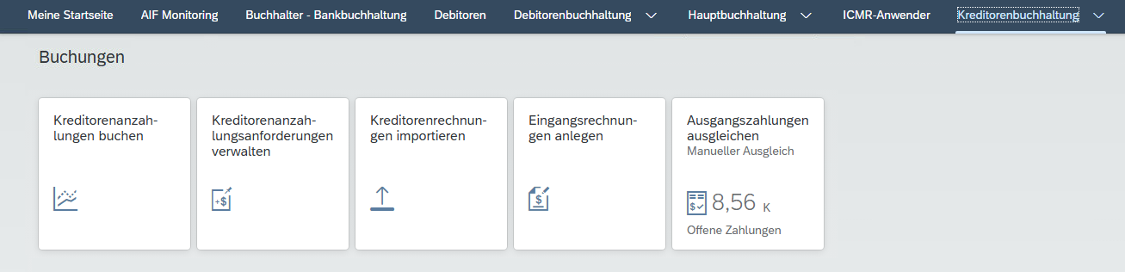
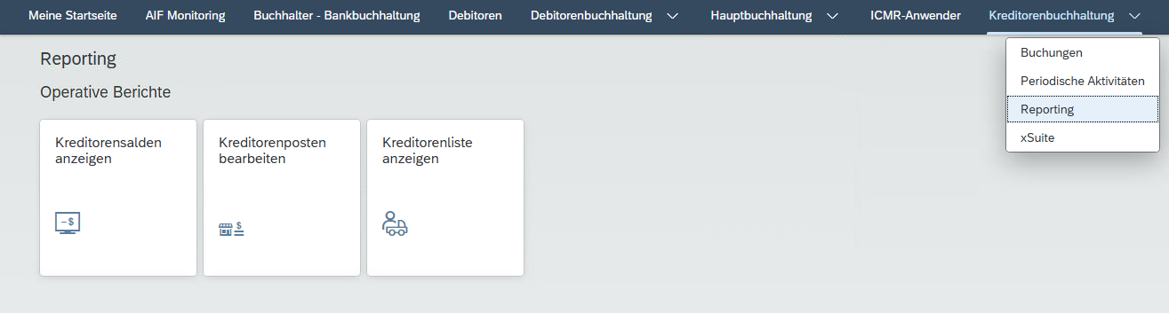
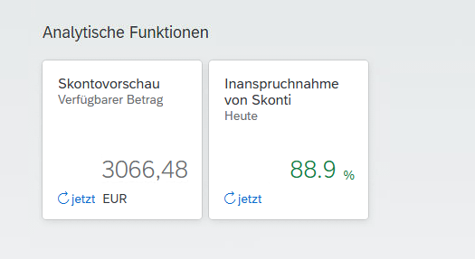
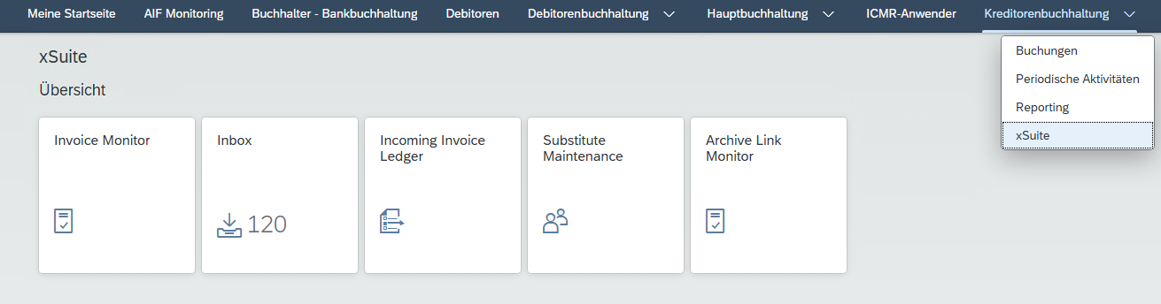
VIII. Kreditorenbuchhaltung
Buchungen
Reporting
xSuite

Slide 104
Kreditorenbuchhaltung
Die Kreditorenbuchhaltung führt und verwaltet die buchhalterischen Daten aller Kreditoren.
Darüber hinaus ist sie ein integraler Bestandteil des Einkaufsystems: Lieferungen und Rechnungen werden lieferantenbezogen geführt.

Slide 105
1. Buchungen
Kreditorenanzahlungen buchen
Kreditorenanzahlungsanforderungen verwalten
Kreditorenrechnungen importieren
Eingangsrechnungen anlegen
Ausgangszahlungen ausgleichen – Manueller Ausgleich – Offene Zahlungen

Slide 106
1.1. Buchungen - Kreditorenanzahlungen buchen
Wenn Sie Kreditorenanzahlungen für Anlagen sammeln möchten, verwenden Sie PSP-Elemente und Anlagen im Bau (AiB):
Sie buchen die Anzahlung auf ein Investitionsprojekt (PSP-Element) und rechnen sie an eine AiB ab.
Bevor Sie eine Endabrechnung durchführen können, müssen Sie die Anzahlung mit der Rechnung verrechnet haben.
Anschließend können Sie die AiB an die Endanlage abrechnen.

Slide 107
1.2. Buchungen - Kreditorenanzahlungsanforderungen verwalten
Mit dieser App können Sie Anzahlungsanforderungen manuell anlegen.
In den meisten Fällen legt das System Anzahlungsanforderungen von Kreditoren automatisch an, basierend auf der Bestellung des Kreditors.
Wenn ein Kreditor jedoch eine Anzahlung anfordert, die in der Bestellung nicht angegeben war, können Sie die Anzahlungsanforderung manuell anlegen.

Slide 108
1.3. Buchungen - Kreditorenrechnungen importieren
Mit dieser App können Sie mehrere Kreditorenrechnungen auf einmal in das System importieren:
Laden Sie eine Vorlagedatei herunter,
geben Sie die Rechnungsinformationen ein
und laden Sie die abgeschlossene Datei wieder in der App hoch.
Sie können die Rechnung dann mit dieser App buchen.

Slide 109
1.4. Buchungen - Eingangsrechnungen anlegen
Mit dieser App legen Sie Kreditorenrechnungen oder -gutschriften an, die nicht über eine Bestellung in der Finanzbuchhaltung verfügen.
Sie können es verwenden, um z.B. Rechnungen oder Gutschriften für Hilfsmittel oder Büromaterialien anzulegen.

Slide 110
1.5. Buchungen - Ausgangszahlungen ausgleichen – Manueller Ausgleich – Offene Zahlungen
Mit dieser App können Sie eine Verbindlichkeitszahlung manuell ausgleichen, z.B. eine offene Ausgangszahlung für eine Kreditorenrechnung.

Slide 111
2. Reporting
Operative Berichte
Analytische Funktionen

Slide 112
Reporting
In der SAP-Kreditorenbuchhaltung (FI-AP) gibt es verschiedene Berichtstypen, die zur Überwachung und Analyse von Kreditorenprozessen dienen.
Darüber hinaus ist sie ein integraler Bestandteil des Einkaufsystems: Lieferungen und Rechnungen werden lieferantenbezogen geführt.

Slide 113
2.1. Reporting - Operative Berichte
Kreditorensalden anzeigen
Kreditorenposten bearbeiten
Kreditorenliste anzeigen

Slide 114
Reporting - Operative Berichte
In SAP S/4HANA Kreditorenbuchhaltung (FI-AP), operative Berichte dienen der Erfassung, Verwaltung und Auswertung von Daten zu Lieferanten (Kreditoren) und deren Transaktionen, wie Eingangsrechnungen und Zahlungen.
Diese Berichte unterstützen das externe Rechnungswesen und ermöglichen eine effiziente Abwicklung von Geschäftsprozessen mit Lieferanten.

Slide 115
2.1.1. Reporting - Operative Berichte - Kreditorensalden anzeigen
Mit dieser App können Sie:
Kreditorensalden anzeigen und Verkäufe vergleichen.
die Beträge weiter analysieren, indem Sie alle zugehörigen Einzelposten anzeigen.
die Käufe aus zwei Geschäftsjahren miteinander vergleichen.
Um die App an Ihre Anforderungen anzupassen, können Sie Spalten einblenden, ausblenden und sortieren. Zudem können Sie Such- und Anzeigevarianten anlegen.

Slide 116
2.1.2. Reporting - Operative Berichte - Kreditorenposten bearbeiten
Mit dieser App können Sie:
Kreditorenposten anhand verschiedenster Suchkriterien per Ad-hoc-Anfrage
oder in wiederkehrenden Berichten auffinden.

Slide 117
2.1.3. Reporting - Operative Berichte - Kreditorenliste anzeigen
Mit dieser App können Sie:
eine Kreditorenliste anzeigen und herunterladen
Suchfilter verwenden, um benutzerdefinierte Kreditorenlisten für Stakeholder und Wirtschaftsprüfer zu erstellen.

Slide 118
2.2. Reporting - Analytische Funktionen
Skontovorschau – Verfügbarer Betrag
Inanspruchnahme von Skonti

Slide 119
Reporting - Analytische Funktionen
Mit Analyse-Reports können Sie Ihre Erlöse und andere Offenlegungspunkte überwachen und überprüfen.

Slide 120
2.2.1. Reporting - Analytische Funktionen - Skontovorschau – Verfügbarer Betrag
Mit dieser App können Sie eine Vorschau der verfügbaren kurzfristigen Skonti anzeigen.
Sie können eine Vorhersage des Skontobetrags der gesperrten Rechnungen für die nächsten Zahlungstage abrufen.

Slide 121
2.2.2. Reporting - Analytische Funktionen - Inanspruchnahme von Skonti
Mit dieser App können Sie in Echtzeit die Inanspruchnahme von Skonti in Ihrem Zuständigkeitsbereich überwachen.
Sie können ermitteln, welche Buchungskreise und Standorte öfter Skonti in Anspruch nehmen müssen.

Slide 122
3. xSuite
Invoice Monitor
Inbox
Incoming Invoice Ledger
Substitute Maintenance
Archive Link Monitor

Slide 123
xSuite
xSuite ist eine Softwarelösung, die speziell für die automatisierte Rechnungsverarbeitung in SAP-Systemen entwickelt wurde.

Slide 124
3.1. xSuite - Invoice Monitor
Der xSuite Invoice Monitor ist ein Tool, das in SAP-Systemen zur Überwachung und Verarbeitung von Eingangsrechnungen eingesetzt wird, insbesondere im Kontext der Kreditorenbuchhaltung:
Es bietet eine zentrale Übersicht über den Datenextraktionsprozess,
unterstützt bei der Datenvalidierung
und es ermöglicht die Anzeige und Erfassung von Belegen.

Slide 125
3.2. xSuite - Inbox
Die xSuite Inbox ist eine Lösung, die speziell für die Verarbeitung von Eingangsrechnungen in SAP-Systemen entwickelt wurde und eine nahtlose Integration mit dem SAP-Workflow ermöglicht.

Slide 126
3.3. xSuite - Incoming Invoice Ledger
Die xSuite Incoming Invoice Ledger ist eine Softwarelösung, die speziell für die Verarbeitung von Eingangsrechnungen in SAP entwickelt wurde.

Slide 127
3.4. xSuite - Substitute Maintenance
Substitute Maintenance bezieht sich auf die Pflege von Substitutionsregeln oder -einstellungen innerhalb der Kreditorenbuchhaltung.

Slide 128
3.5. xSuite - Archive Link Monitor
Der Archive Link Monitor ist ein Werkzeug zur Überwachung der Ablage von Dokumenten, die mit der Kreditorenbuchhaltung verknüpft sind, im SAP-System.

Slide 129
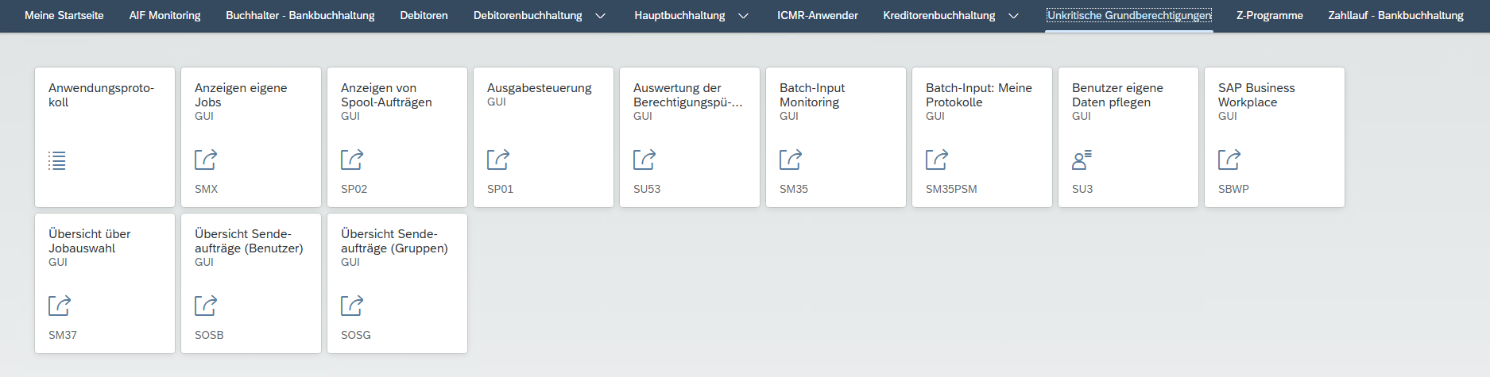
IX. Unkritische Grundberechtigungen
Anwendungsprotokoll
Anzeigen eigene Jobs - GUI
Anzeigen von Spool-Aufträgen – GUI
Ausgabesteuerung - GUI
Auswertung der Berechtigungsprüfung – GUI
Batch-Input Monitoring – GUI
Batch-Input Meine Protokolle – GUI
Benutzer eigene Daten pflegen – GUI
SAP Business Workplace – GUI
Übersicht über Jobauswahl – GUI
Übersicht Sendeaufträge (Benutzer) – GUI
Übersicht Sendeaufträge (Gruppen) – GUI

Slide 130
Unkritische Grundberechtigungen
In SAP HANA, unkritische Grundberechtigungen beziehen sich auf Berechtigungen, die für den Betrieb des Systems notwendig sind, aber keine potenziellen Sicherheitsrisiken darstellen.
Diese Berechtigungen werden:
oft automatisch mitgeliefert
und dienen dazu, grundlegende Funktionen wie das Anmelden an der Datenbank oder das Ausführen einfacher Abfragen zu ermöglichen.

Slide 131
1. Anwendungsprotokoll
Das Anwendungsprotokoll in SAP HANA ist ein Protokoll, das von Anwendungen verwendet wird, um wichtige Ereignisse, Warnungen und Fehler während der Ausführung aufzuzeichnen.
Es ähnelt dem Systemprotokoll, ist aber spezifischer für die Anwendung und kann für das anwendungsspezifische Monitoring genutzt werden.

Slide 132
2. Anzeigen eigene Jobs - GUI
In SAP HANA, Anzeigen eigene Jobs bezieht sich auf die Möglichkeit, die Berechtigungen zu überprüfen, die für Benutzerkonten und deren zugeordnete Jobs (wie z.B. geplante Aufgaben) definiert sind.

Slide 133
3. Anzeigen von Spool-Aufträgen - GUI
In SAP, Anzeigen von Spool-Aufträgen bezieht sich auf die Berechtigungen, die erforderlich sind, um Spool-Aufträge in der Ausgabesteuerung (Transaktion SP01) einzusehen und zu verwalten, ohne dass dabei sensible Daten oder Funktionen betroffen sind.

Slide 134
4. Ausgabesteuerung - GUI
In der Ausgabesteuerung kann jeder Benutzer seine eigenen Spool- und Ausgabeaufträge verwalten.

Slide 135
5. Auswertung der Berechtigungsprüfung – GUI
Die Auswertung der Berechtigungsprüfung in SAP HANA bezieht sich auf die Analyse und Überprüfung der Berechtigungen, die einem Benutzer für den Zugriff auf bestimmte Ressourcen und Funktionen im SAP HANA System zugewiesen sind.
Diese Analyse hilft dabei, sicherzustellen, dass Benutzer nur auf die Daten und Funktionen zugreifen können, für die sie autorisiert sind, und dass das Berechtigungskonzept korrekt implementiert ist.

Slide 136
6. Batch-Input Monitoring – GUI
Es handelt sich um Berechtigungen, die für die reine Überwachung von Prozessen benötigt werden, ohne dass diese die Möglichkeit haben, kritische Daten zu verändern oder das System zu beeinflussen.

Slide 137
7. Batch-Input Meine Protokolle – GUI
In SAP HANA, Meine Protokolle bezieht sich auf die Protokolldateien, die vom Batch-Input-System erstellt werden, um die Verarbeitung von Datenmassen zu dokumentieren und Fehler zu identifizieren.

Slide 138
8. Benutzer eigene Daten pflegen – GUI
In SAP HANA, Eigene Daten pflegen bezieht sich auf die Möglichkeit für Benutzer, ihre eigenen Stammdaten im System zu bearbeiten, wie z.B. Name, E-Mail-Adresse, Spracheinstellungen und andere persönliche Informationen.
Dies ermöglicht es Benutzern, ihre Profildaten selbst zu verwalten und aktuell zu halten, ohne dass eine zentrale Systemadministration erforderlich ist.

Slide 139
9. SAP Business Workplace – GUI
Der Business Workplace bietet eine standardisierte Arbeitsumgebung, in der alle SAP-Benutzer ihren Teil der Geschäfts- und Kommunikationsprozesse des Unternehmens erledigen können.
Hier erhalten sie alle ihnen im SAP Business Workflow zugewiesenen Arbeitsaufgaben und bearbeiten Dokumente, die von Mitarbeitern oder aus SAP-Anwendungen gesendet werden.

Slide 140
10. Übersicht über Jobauswahl – GUI
Mit der Jobauswahl können Sie die wesentlichen Eigenschaften, die zum Filtern der in die Jobübersicht aufzunehmenden Jobs angeben. Dazu zählen Jobname, Benutzername, Jobstatus, Jobstartbedingung und ABAP-Programm-Job-Steps.

Slide 141
11. Übersicht Sendeaufträge (Benutzer) – GUI
Mit der Übersicht der Sendeaufträge (Transaktion SOST) können Sie alle über SAPconnect versendeten Nachrichten anzeigen und verwalten.

Slide 142
12. Übersicht Sendeaufträge (Gruppen) – GUI
Die Übersicht der Sendeaufträge in SAP (Transaktion SOST) zeigt alle Nachrichten, die über SAPconnect versendet wurden.
Um Sendeaufträge bestimmter Benutzer oder Gruppen zu verwalten, kann die Transaktion SOSG verwendet werden, die zusätzliche Berechtigungsprüfungen durchführt.

Slide 143
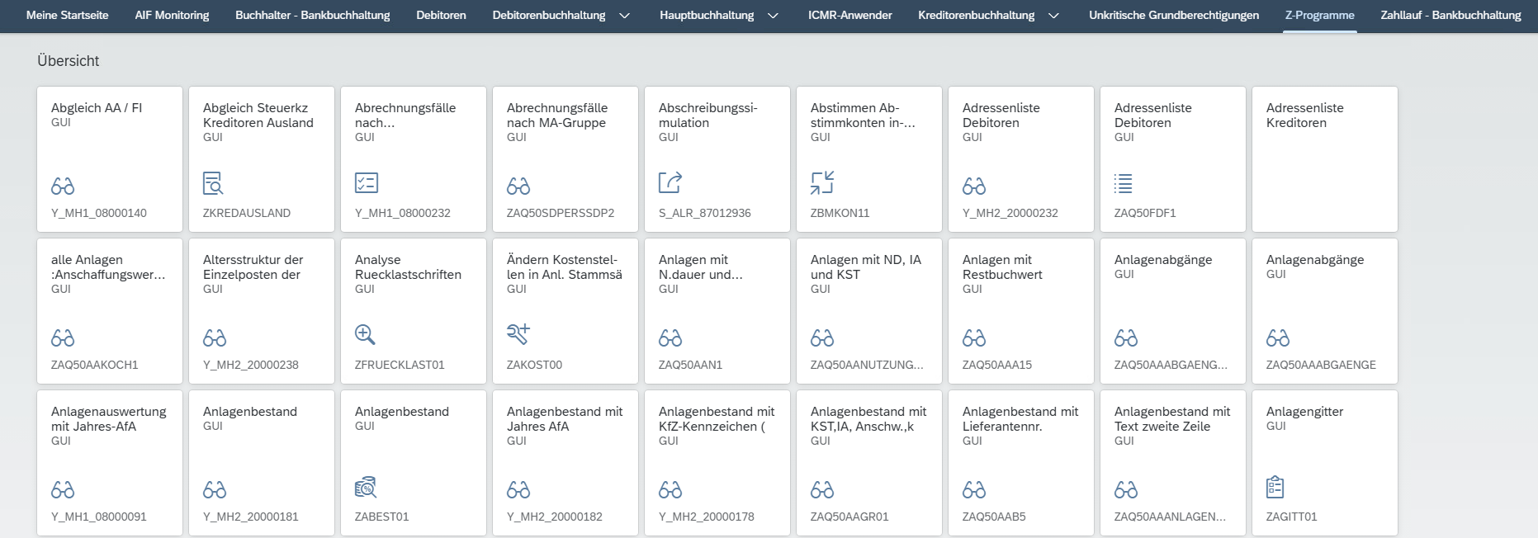
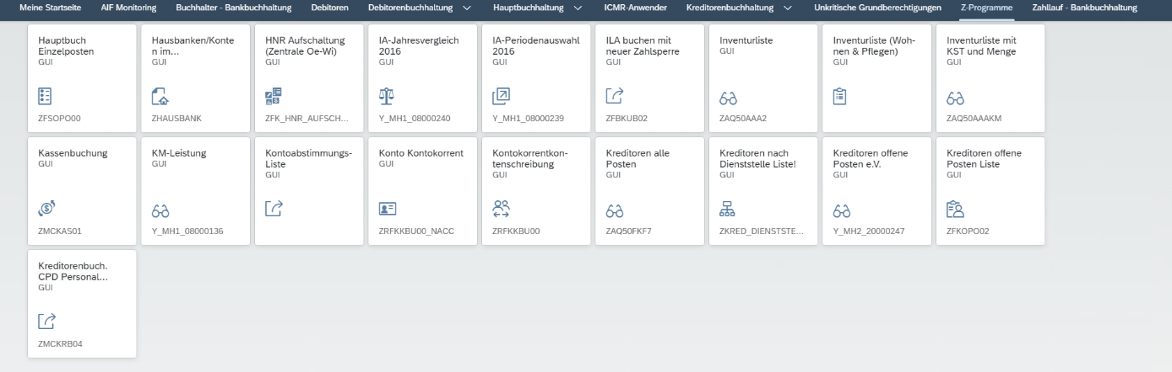
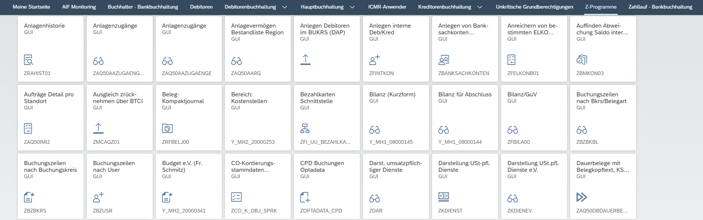
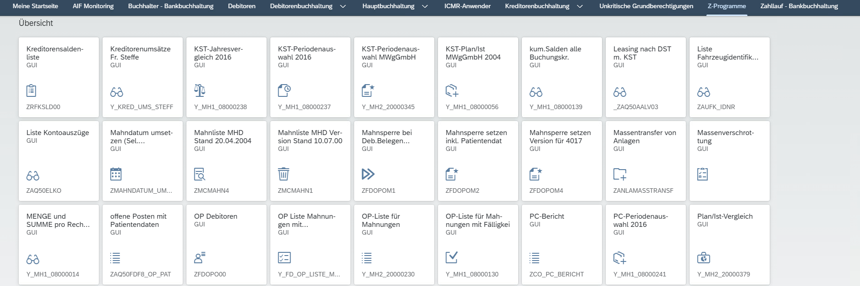
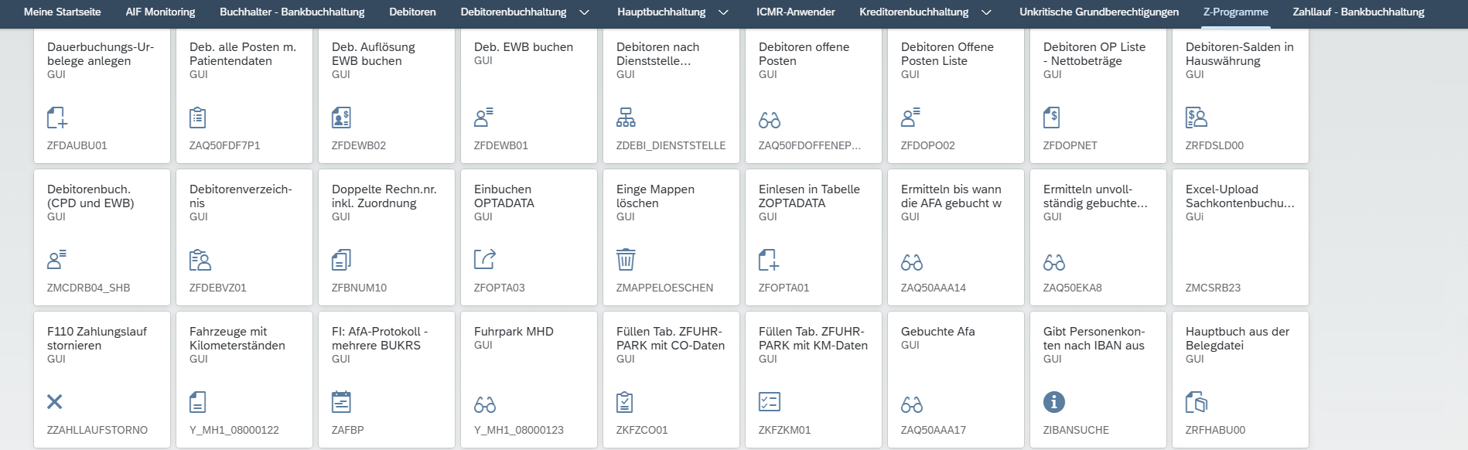
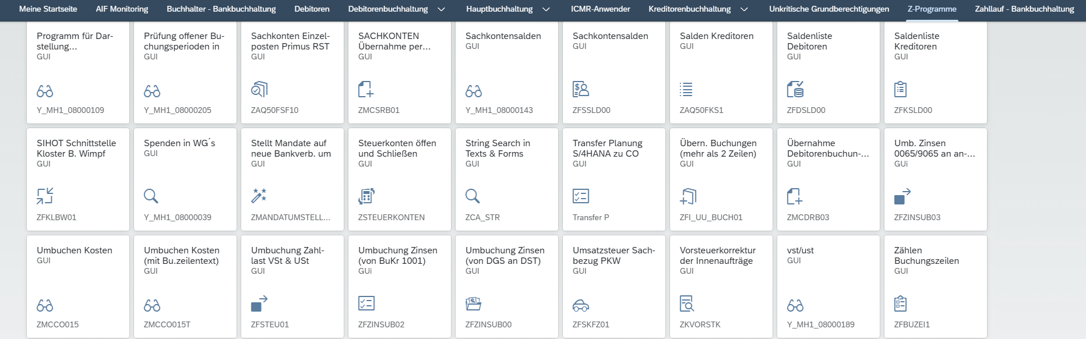
X. Z-Programme

Slide 144
Z-Programme
Z-Programme in SAP sind benutzerdefinierte Programme, die von Kunden oder Partnern erstellt wurden, um spezifische Anforderungen zu erfüllen, die über die Standardfunktionalität von SAP hinausgehen.

Slide 145
Zum Beispiel 1.:

Slide 146
Zum Beispiel 2.:

Slide 147
Zum Beispiel 3.:

Slide 148
Zum Beispiel 4.:

Slide 149
Zum Beispiel 5.:

Slide 150
Zum Beispiel 6.:

Slide 151
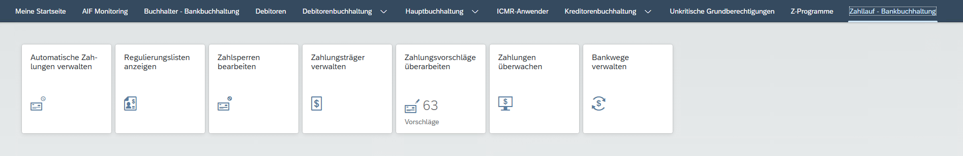
XI. Zahllauf – Bankbuchhaltung
Automatische Zahlungen verwalten
Regulierungslisten anzeigen
Zahlsperren bearbeiten
Zahlungsträger verwalten
Zahlungsvorschläge überarbeiten
Zahlungen überwachen
Bankwege verwalten

Slide 152
Zahllauf – Bankbuchhaltung
Der SAP Zahllauf in der Bankbuchhaltung, der über die Transaktion F110 in SAP ausgeführt wird, ist ein automatisierter Prozess zur Durchführung von Zahlungen an Lieferanten oder andere Geschäftspartner.
Er ermöglicht die effiziente Abwicklung von Zahlungsvorgängen, indem er Zahlungsvorschläge erstellt, Zahlungsdateien generiert und diese an die Bank übermittelt.

Slide 153
1. Automatische Zahlungen verwalten
Mit dieser App können Sie:
Die App identifiziert die überfälligen Rechnungen und prüft, ob alle erforderlichen Zahlungsinformationen verfügbar sind.
Zahlungsvorschläge einplanen
oder Zahlungen direkt einplanen
und eine Übersicht des Vorschlags- oder Zahlungsstatus anzeigen.

Slide 154
2. Regulierungslisten anzeigen
Mit der App Regulierungslisten anzeigen erhalten Sie einen Überblick über die durch einen Zahllauf erstellten Zahlungen und die aufgetretenen Zahlungsausnahmen.

Slide 155
3. Zahlsperren bearbeiten
Mit dieser App können Sie:
Zahlsperren für Rechnungen oder Kreditorenkonten festlegen oder entfernen.
verschiedene Such-, Sortier- und Gruppierungsfunktionen verwenden, um Rechnungen und deren Status auszuwählen und anzuzeigen.

Slide 156
4. Zahlungsträger verwalten
Mit dieser App können Sie die für elektronische Zahlungstransaktionen erforderlichen Daten per Datenträger an Banken übermitteln.

Slide 157
5. Zahlungsvorschläge überarbeiten
Mit dieser App können Sie Zahlungsvorschläge und die Details der offenen Posten prüfen und überarbeiten.

Slide 158
6. Zahlungen überwachen
Mit dieser App können Sie eine Übersicht Ihrer Zahlungsmappen anzeigen.
Sie können den Status der Mappen und Einzelzahlungen in verschiedenen Verarbeitungsständen anzeigen.

Slide 159
7. Bankwege verwalten
Mit dieser App können Sie Bankwege einrichten.
Über Bankwege werden Zahlungen geleistet, die über bis zu drei Zwischenbanken an die Bank des Begünstigten überwiesen werden.

